Slide 1
МКОУ Мамонтовская основная общеобразовательная школа
«С того человека и взыщется много,
Кому было много талантов дано».
С. В. Ковалевская
«Принцесса науки»
Выполнила ученица 9 класса
Головина Ксения

Slide 2
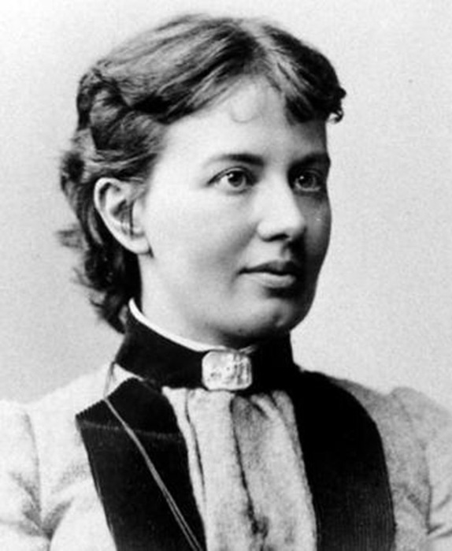
Софья Васильевна Ковалевская

Slide 3
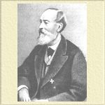
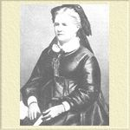
Василий Васильевич Корвин-Круковский
Елизавета Федоровна Корвин-Круковская

Slide 4
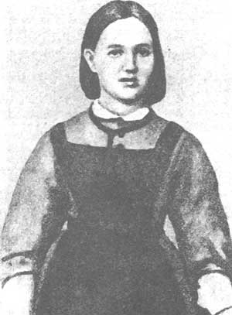
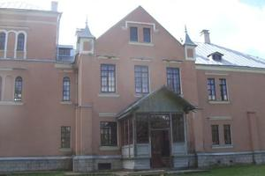
Софья Васильевна в детстве
д.Полибино, Великолукский район

Slide 5
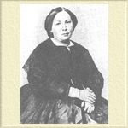
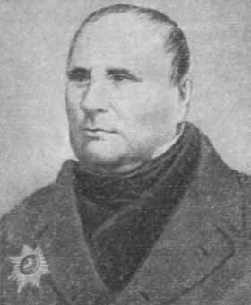
Маргарита Францевна Смит
ОСТРОГРАДСКИЙ Михаил Васильевич (1801-1862)

Slide 6
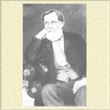
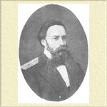
Иосиф Игнатьевич Малевич
Александр Николаевич Страннолюбский

Slide 7
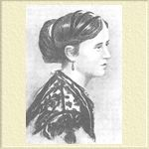
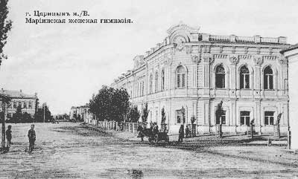
Мариинская женская гимназия
Анна Васильевна Корвин-Круковская

Slide 8
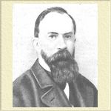
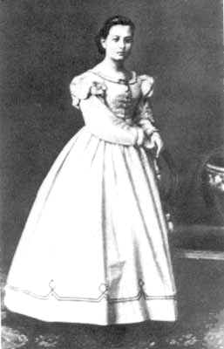
Софья Ковалевская
Владимир Онуфриевич Ковалевский

Slide 9
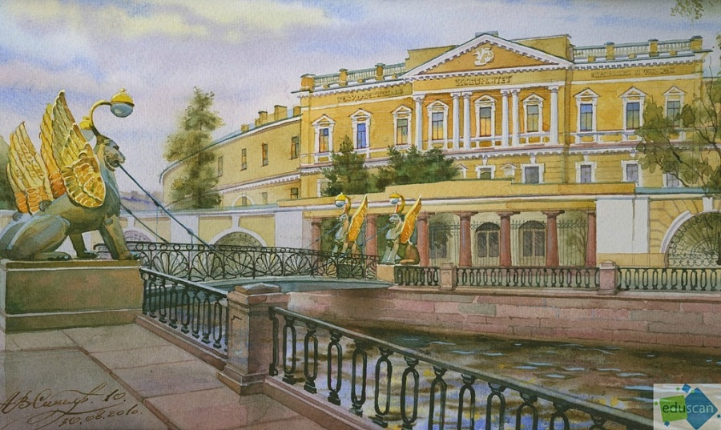
Санкт –Петербургский университет

Slide 10
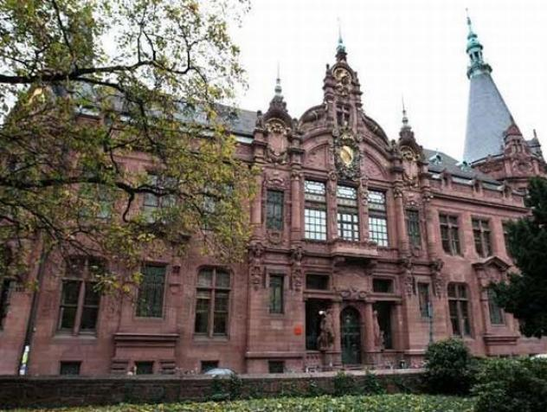
Гейдельбергский университет

Slide 11
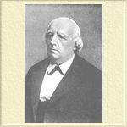
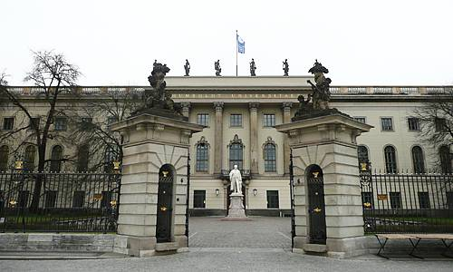
Берлинский университет
Карл Вейерштрасс

Slide 12
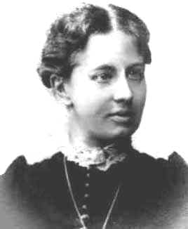
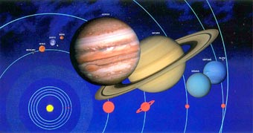
С.В.Ковалевская

Slide 13
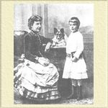
Софья Ковалевская с дочерью Соней

Slide 14
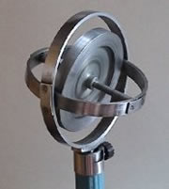
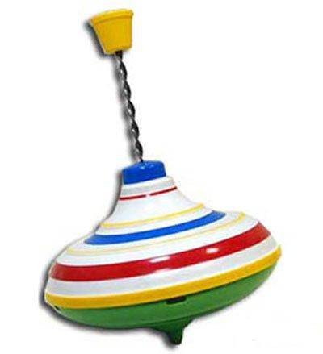
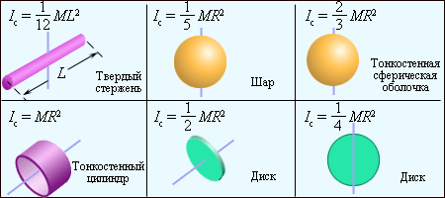
Гироскоп

Slide 15
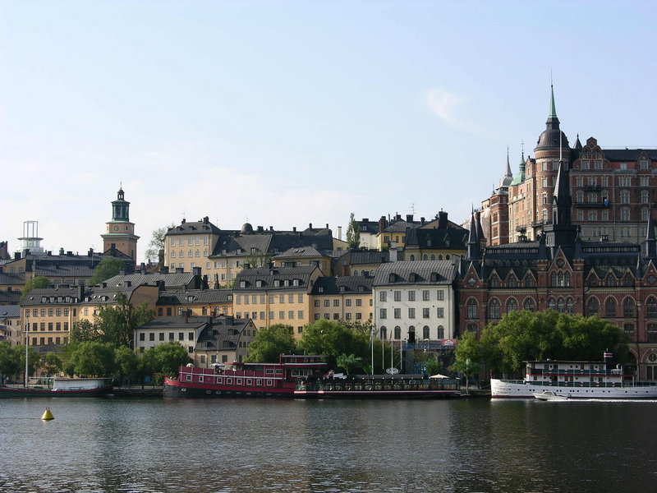
Стокгольм, Швеция

Slide 16
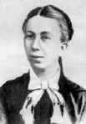
Юлия Лермонтова

Slide 17
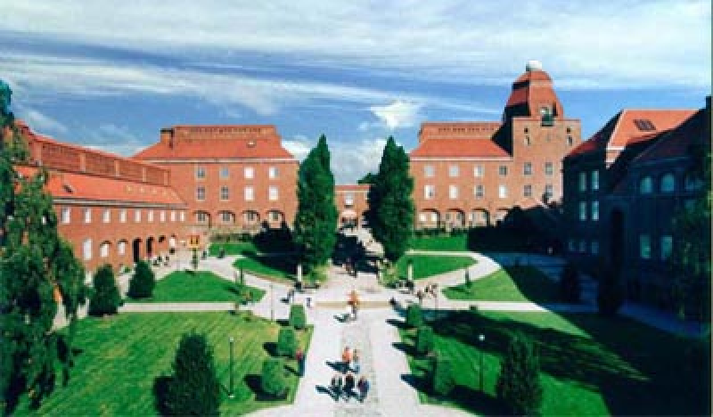
Стокгольмский университет

Slide 18
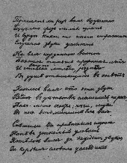
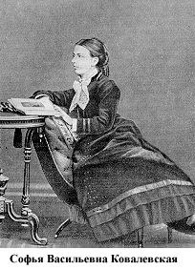

Slide 19
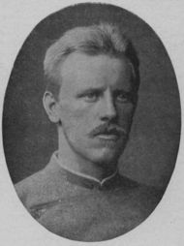
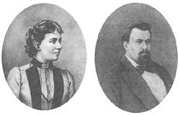
С. Ковалевская и М. Ковалевский
Фритьоф Нансен

Slide 20
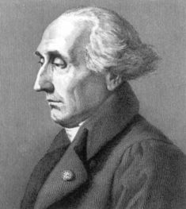
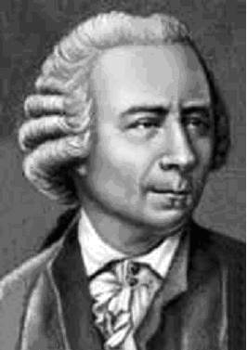
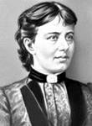
Софья Ковалевская
Жозеф Луи Лагранж
Леонард Эйлер

Slide 21
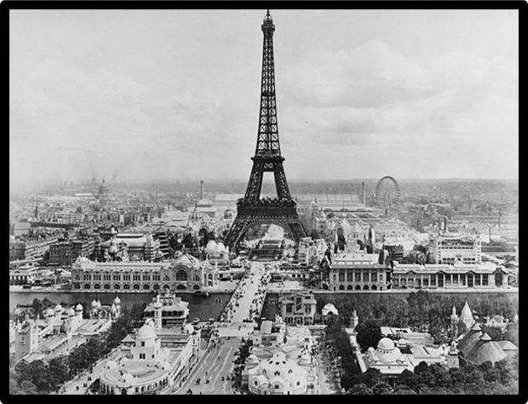
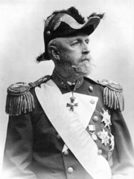
Оскар II — король Швеции
Париж, Франция

Slide 22
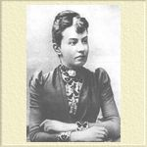
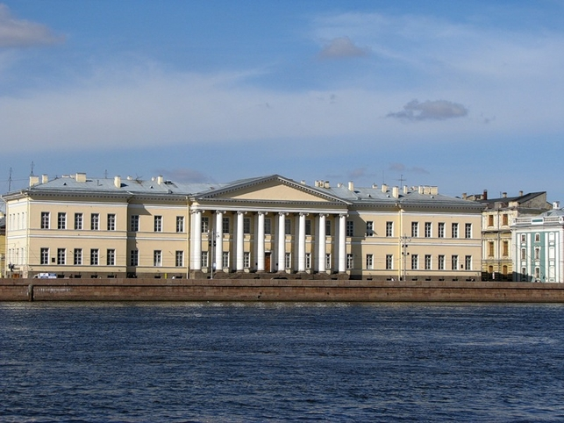
Российская академия наук
С. Ковалевская

Slide 24
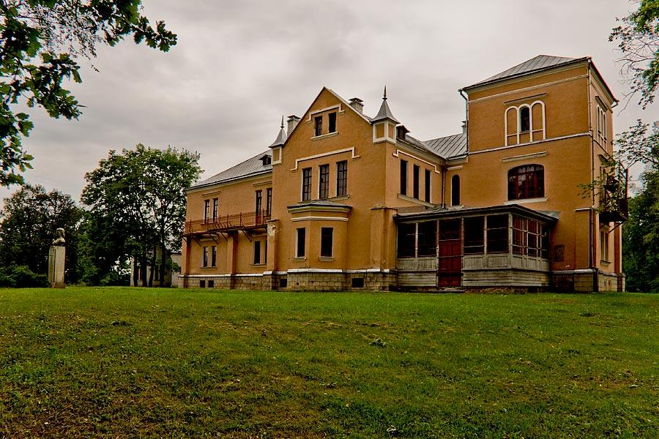
Музей Софьи Ковалевской, д.Полибино, Великолукский район

Slide 25
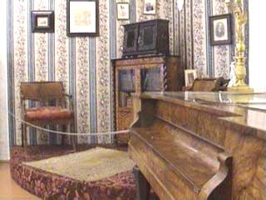
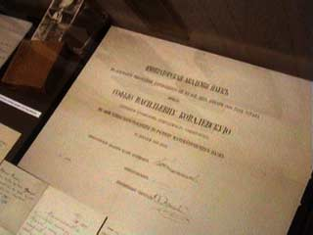

Slide 26
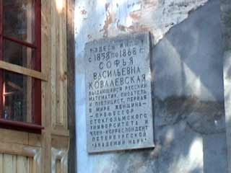
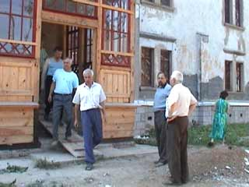

Slide 27
